Slide 1
Урок математики
во 2 классе
Учитель:
Филимончева Татьяна Васильевна
Notes:
1

Slide 2
Разделите на группы
Notes:
2

Slide 3
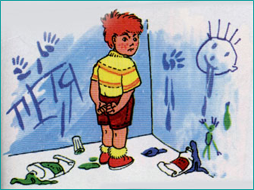
Меня наказали и поставили
в угол...
Notes:
3

Slide 4
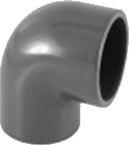

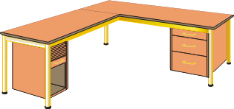

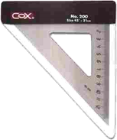

Notes:
4

Slide 5
ЧЕТЫРЁХ...
ПРЯМО...
ТРЕ...
ПЯТИ...
ШЕСТИ...
МНОГО...
Notes:
5

Slide 6
Углы. Виды углов.
Notes:
6

Slide 7
Как построить угол?
Notes:
7

Slide 8
Угол – это геометрическая фигура, образованная двумя разными лучами с общим началом.
A
O
B
Обозначение углов:
Точка O – вершина угла.
Лучи OA и OB – стороны угла.
Notes:
8

Slide 9
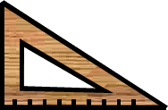
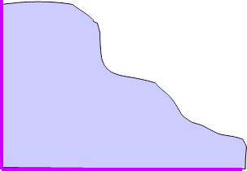
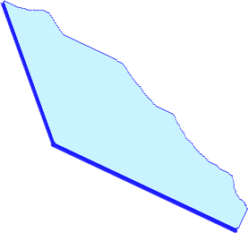
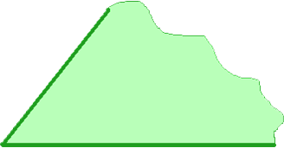
Виды углов
Угол меньше прямого
Стороны совпадают
Угол больше прямого
ОСТРЫЙ
ПРЯМОЙ
ТУПОЙ
Notes:
9

Slide 10
Спасибо за внимание!
Notes:
10

